Slide 1
Введение ФГОС ООО: первый опыт, результаты и перспективы.
Кушнарева Татьяна Владимировна, заместитель директора по УВР МБУ СОШ № 10 п.Чегдомын

Slide 2
ВВЕДЕНИЕ ФГОС ОСНОВНОГО ОБЩЕГО ОБРАЗОВАНИЯ
2015-2016 уч.г.
2014-2015 уч.г.
общеобразовательные учреждения
МБОУ СОШ № 10 п.Чегдомын

Slide 3
Задачи:
создать новую образовательную среду, новый подход к системе повышения квалификации учителей;
организовать образовательный процесс, обеспечивающий формирование у выпускников компетенций, соответствующих требованиям ФГОС;
создать эффективную систему оценки качества образования, в том числе оценки индивидуальных достижений учащихся;
обеспечить гласность и прозрачность всех действий и процедур, эффективный государственный и общественный контроль за введением Стандарта.

Slide 4
ПОДГОТОВИТЕЛЬНЫЙ ЭТАП (2013-2014 гг.)
ИНФОРМИРОВАНИЕ РОДИТЕЛЕЙ
СОЗДАНИЕ ПРОГРАММЫ ПСИХОЛОГО-ПЕДАГОГИЧЕСКОГО СОПРОВОЖДЕНИЯ
СОЗДАНИЕ ПЛАНА МЕТОДИЧЕСКОЙ РАБОТЫ ПО СОПРОВОЖДЕНИЮ ФГОС ООО
РАЗРАБОТКА ОСНОВНОЙ ОБРАЗОВАТЕЛЬНОЙ ПРОГРАММЫ ОУ , РАБОЧИХ ПРОГРАММ
ПРОВЕДЕНИЕ МОНИТОРИНГА УСЛОВИЙ ОУ
ИЗУЧЕНИЕ
НОРМАТИВНО-ПРАВОВОЙ БАЗЫ

Slide 5
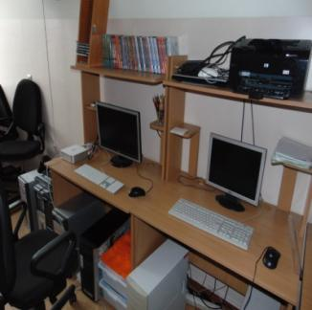
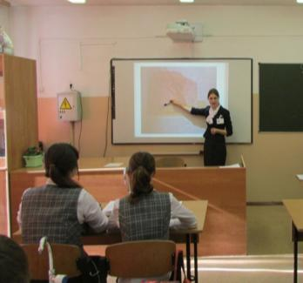
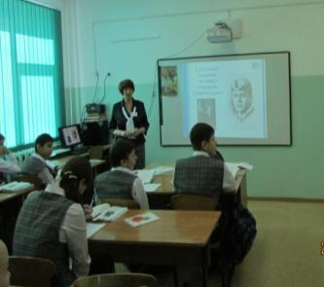
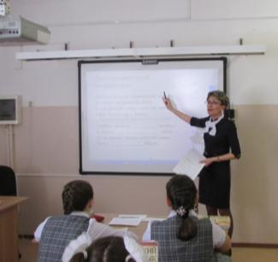

Slide 6
ПЕДАГОГИЧЕСКИЕ КАДРЫ

Slide 7
ИННОВАЦИОННАЯ ДЕЯТЕЛЬНОСТЬ
ДОСТИЖЕНИЯ И ОЦЕНКА ОБРАЗОВАТЕЛЬНЫХ РЕЗУЛЬТАТОВ В УСЛОВИЯХ ФГОС ООО
ОРГАНИЗАЦИЯ СОВМЕСТНОЙ ДЕЯТЕЛЬНОСТИ ШКОЛЫ И УЧРЕЖДЕНИЙ ДОПОЛНИТЕЛЬНОГО ОБРАЗОВАНИЯ ПО РЕАЛИЗАЦИИ ПРОГРАММ ВНЕУРОЧНОЙ ДЕЯТЕЛЬНОСТИ

Slide 8
МОНИТОРИНГ КАЧЕСТВА ПО ИТОГАМ 2014-2015 учебного года

Slide 9
НАПРАВЛЕНИЯ ВНЕУРОЧНОЙ ДЕЯТЕЛЬНОСТИ
ДУХОВНО-НРАВСТВЕННОЕ ВОСПИТАНИЕ
ГРАЖДАНСКО-ПАТРИОТИЧЕСКОЕ
ФИЗИЧЕСКОЕ ВОСПИТАНИЕ
ЭКОЛОГИЧЕСКОЕ ВОСПИТАНИЕ
ИНТЕЛЛЕКТУАЛЬНОЕ РАЗВИТИЕ

Slide 10
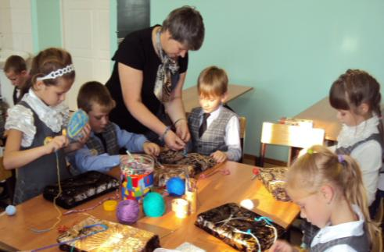
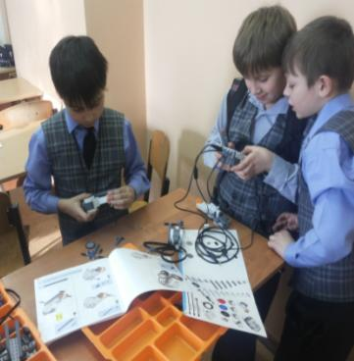
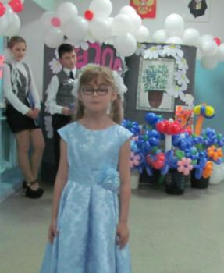
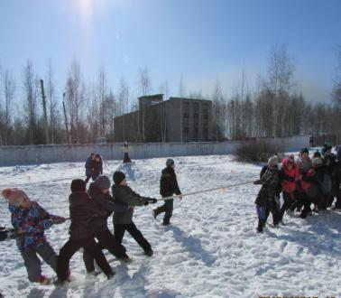

Slide 11
ПРОБЛЕМЫ
1
2
3
Недостаточное количество кабинетов для организации внеурочной деятельности
Требуется совершенствование ресурсного потенциала: кадрового, программно-методического
Сотрудничество с родителями

Slide 12
ЗАДАЧИ
ПРИОРИТЕТ-
ВОСПИТАНИЕ
Повышение качества образовательно
го процесса
2015-2016 уч.год
)
Приобщение к культурному наследию и популяризации науки
Расширение социального партнерства
Физическое и экологическое воспитание
Трудовое воспитание и профессиональное самоопределение

